Slide 1

Приключения Asyncio в альтернативной реальности.
Acyncio Curio Trio &Friends
Репозиторий
https://bitbucket.org/danilovmy/europython2023/src/master/curio/

Slide 2
Предпосылки
Сервис генерации "PDF файла" на базе HTML шаблонов с наполнением информацией из базы и картинками с хранилища, сохранение файла на сервере и выдача ссылки пользователю на скачивание.
Пример тут:
https://winescout24.wpshop.at/de/products/48768/
700 пользователей в день / 12 пользователей одномоментно.
Время генерации до 15 минут.

Slide 3
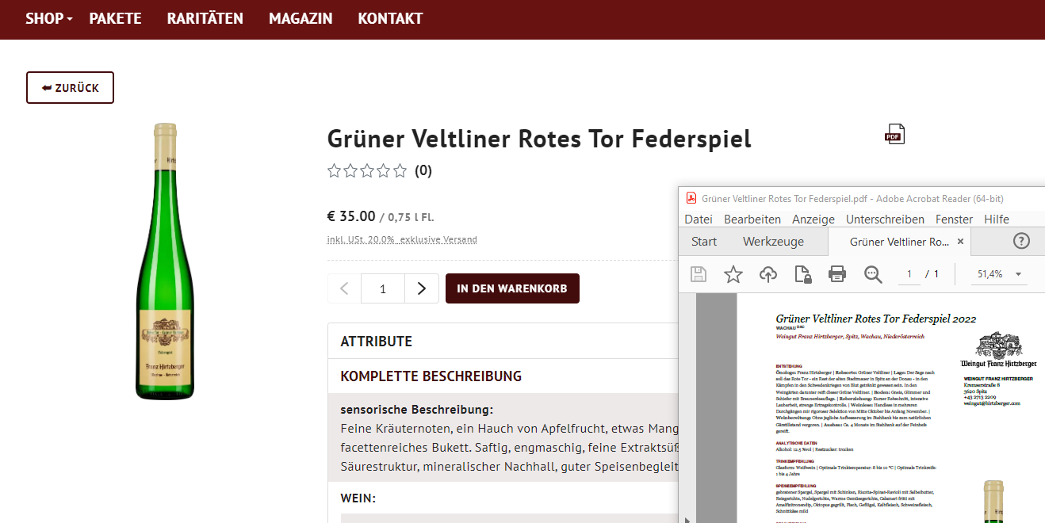
Пример работы сервиса

Slide 4
Процесс генрациии pdf
Получить данные по продукту из базы.
Получить картинку продукта / другие картинки.
Уменьшить качество картинки до мах 600px/in, обрезка.
Отрендерить шаблоны и перенести на PDF canvas
Сохранить файл.
Сообщить ссылку пользователю.

Slide 5
Сложности
1. 700 пользователей в день / до 12 пользователей одномоментно.
2. Время генерации до 15 минут.
3. С 2019 около падения по Timeout.
4. В максимальном PDF 52 шаблона.
5. В максимальном PDF 24000 запроса в базу, около 7000 картинок.
6. Размер Максимального PDF - 4gb. (без сжатия)
https://www.grissemann.at/cms-asset/images/sortiment/uebersicht/Grissemann_Weinkatalog_2023-Sommer_web.pdf

Slide 6
Как решать?
Все что можно пихать в Сache.
Работать в генераторном режиме, без повторов.
Распараллелить загрузку картинок (файл / внешний ресурс)
Распараллелить обсчет картинок
Запросы в базу оптимизировать / распараллелить

Slide 7
Что можно сделать с помощью async?
Файлы чтение
Файлы запись
Выполнение несвязных обращений к базе
Запись в response
Вероятно обсчет картинок??
Ваши варианты…

Slide 8
Выбор инструмента
Asyncio + Aiohttp + Aiofile
Curio ?
Trio ??
Greenlet's ???
????

Slide 9
База:
python 1_async.py sleep3 sec - 1.0129
python 1_curi.py sleep3 sec - 1.0115
python 1_tri.py sleep3 sec 1.0507

Slide 10
File Read
python 2_syncfile.py read 4 files - 0.21
python 2_aiofile.py read 4 files - 0.27 + threads
python 2_curiofile.py curio read 4 files - 0.16

Slide 11
TCP server get request and send response
python 3_syncfile.py echo "hello world"
python 3_aiohttp_server.py echo "hello world"
python 3_curio_server.py echo "hello world"

Slide 12
TCP server read and send answer
python 3_syncfile.py hello world - ~70rps
python 3_aiohttp_server.py hello world - ~900rps
python 3_curio_server.py hello world - ~2500rps

